Slide 1







Câu chuyện nói đến nhà bác học nào?
Ê-đi-xơn

Slide 2
Ê-đi-xơn sáng chế ra cái gì trong câu chuyện?
Ê-đi-xơn sáng chế ra đèn điện, xe điện

Slide 3
Đèn điện, xe điện có vai trò gì đối với đời sống con người?

Slide 4











Notes:
Những đồ vật các em đã đoán được là những sáng chế trong đời sống của chúng ta. Để hiểu rõ về vai trò của sáng chế, lớp chúng mình hãy cùng đến với bài học Nhà sáng chế ngày hôm nay nhé!

Slide 5



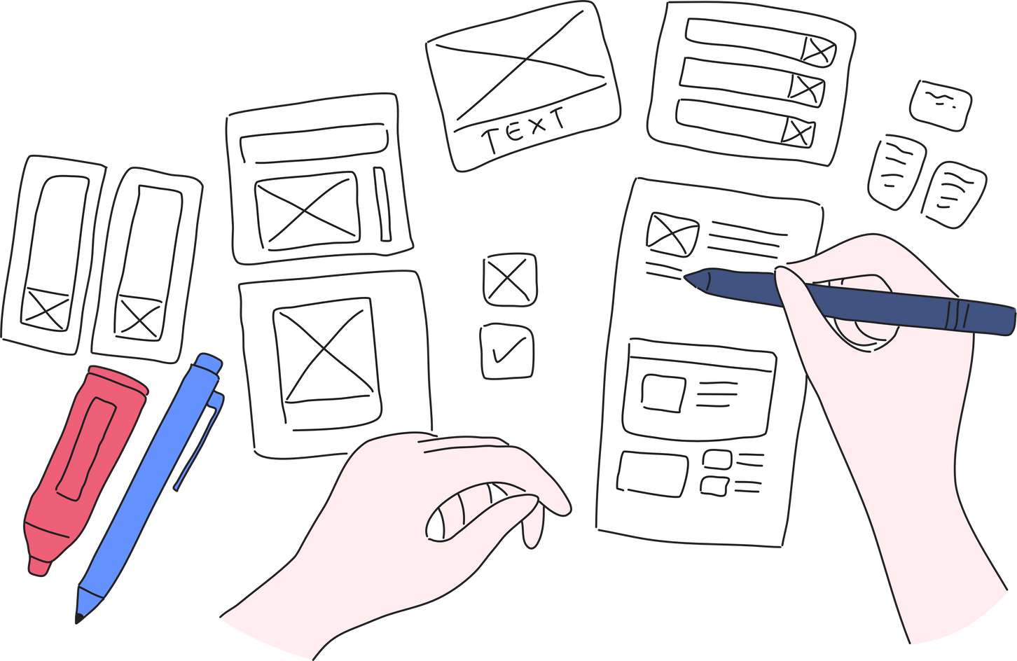


b) Trong sự phát triển công nghệ

Slide 6




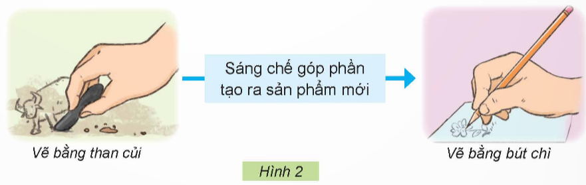


Quan sát Hình 2 và cho biết sáng chế đã làm công nghệ thay đổi và phát triển như thế nào.
Thảo luận nhóm 4

Slide 7











Slide 8




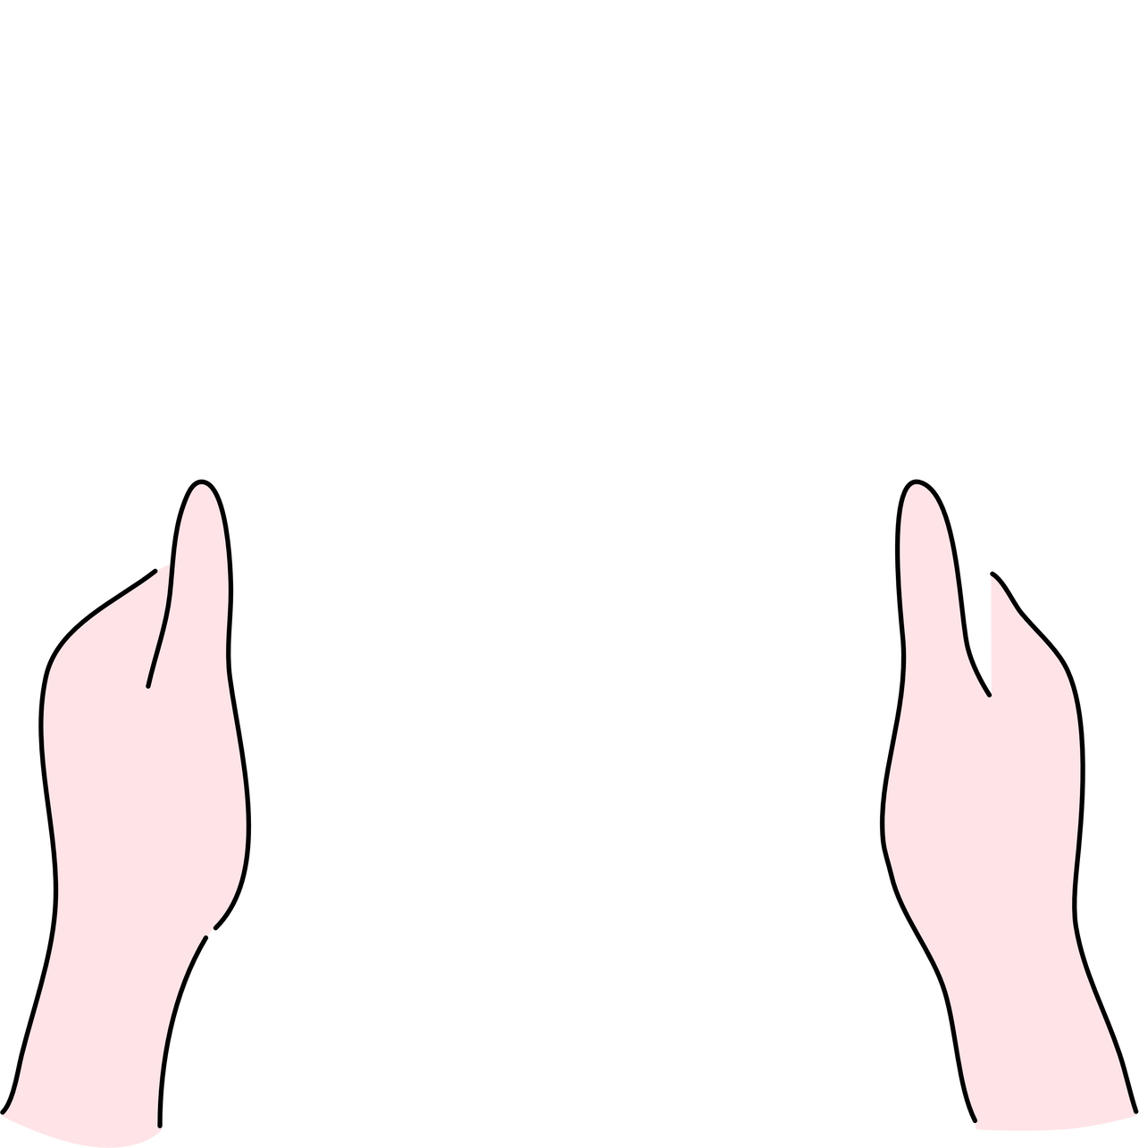

Hình 2: đề cập sản phẩm sáng chế rất gần gũi, đó là bút chì. Bút chì là sáng chế được cải tiến từ màu than củi thường dùng để viết thời xưa. Trong hình còn có giấy viết, sản phẩm sáng chế để thay thế cho nền đất, nền gạch, thẻ tre người xưa dùng để viết,...

Slide 9




Em hãy trao đổi với bạn về những sáng chế làm thay đổi và phát triển công nghệ mà em tìm hiểu được.

Slide 10


Slide 11




Slide 12






